Slide 1
PROJECT OVERVIEW · 2026
MBA — Metric Brand Auditor
把品牌影响力做成可调研、可打分、可比较、可复盘的智能资产
Audit pipeline that turns brand influence into a versioned, scoreable signal asset
SITE
BOTLEARN
TEAM
CO-PILOT
mbabrand.com
metric-brand-auditor
Jason · 清风 · John
Claude Opus 4.7

Slide 2
CONTENTS
02 / 22
本场分 5 个部分讲完
01
要解决的问题
Brand influence is unauditable today
02
系统架构
5-phase pipeline · 4-layer repo
03
程序如何开发的
Multi-agent + perspective DNA + governance
04
样例报告
Lenovo 0992.HK · 5-judge audit
05
怎么使用
One-line CLI · zero-dep entry · evolution
MBA · Metric Brand Auditor

Slide 3
SECTION 01
要解决的问题
Brand influence is important — yet remains unauditable

Slide 4
PROBLEM · 现状
04 / 22
今天大家怎么判断「品牌」？三种方式都有硬伤
现有方式
看起来很有用
但回答不了
咨询公司报告
深度访谈、行业对比、漂亮 deck
一次性 · 主观 · 不可复盘 · 半年后没法核对
舆情 / 社媒监测
声量、曝光、情绪分布
声量高 ≠ 影响力 · 没有品类定义权诊断
创始人 / 投资人自评
经验丰富、直觉准
无统一口径 · 不可跨公司比 · 不可跨时间比
财务有审计、产品有数据分析、销售有 CRM、舆情有 monitoring —— 品牌影响力没有审计协议。
MBA · Metric Brand Auditor

Slide 5
PROBLEM · 升维
05 / 22
更大的变化：AI 时代，品牌正在被 Agent 阅读
过去
未来
品牌主要影响人。
消费者怎么感知它，投资人怎么理解它，媒体怎么叙述它，候选人愿不愿意加入它。
越来越多的判断会被 Agent 参与甚至代理：
投资 Agent 筛公司 · 采购 Agent 选供应商
招聘 Agent 理解雇主 · 战略 Agent 追踪竞争
品牌正在从「人类心智资产」变成「智能体世界里可识别、可比较、可调用的信号资产」。
MBA · Metric Brand Auditor

Slide 6
PROBLEM · 三机制
06 / 22
三个老问题 → MBA 的三个机制
传统报告的问题
MBA 的应对
单线程单视角
N 路并行 sub-agent + 5 位人物评委独立打分，Lead 只做合成
不可复盘
版本化目录 reports/<brand>/versions/v{n}_{date}.{md,html}，evolution 滚动
打分主观、口径漂移
固定 5 镜头 × 7 维度，跨品牌、跨评委、跨时间同口径
MBA · Metric Brand Auditor

Slide 7
SECTION 02
系统架构
5-phase orchestrated pipeline · 4-layer repo · 7×5 scoring grid

Slide 8
ARCHITECTURE · PIPELINE
08 / 22
流水线 5 阶段（FRESH 模式）
Phase 0
Router
检查 report.md 是否存在 → 走 FRESH 或 EVOLUTION
Phase 1
Discovery
Lead 起草 PRD，用户确认维度（GATE 1）
Phase 2
Parallel Search
一条消息派发 N 个 sub-agent + 1 个 wuying 云浏览器 agent
Phase 3
Synthesis
Lead 合成 _raw/，产出 synthesis.md（杠杆地图 + 脆弱边缘 + 矛盾点）
Phase 4
5-Judge Panel
并行派发 5 评委 skill，独立打分互不可见，落到 reviews/
Phase 5
Lead Merge
产出 report.md + report.html + versions/v{n}.{md,html}
MBA · Metric Brand Auditor

Slide 9
ARCHITECTURE · SCORING GRID
09 / 22
评分坐标系：7 维度 × 5 镜头
7 个调研维度（子 agent 跑的横向）
5 个打分镜头（评委的纵向）
1. 创始 & 起源叙事
01
原创性
Origin authenticity
2. 产品 & 定位
02
范畴命名
Category coinage
3. 分发 & 渠道
4. 社区 & PR
03
杠杆质量
Leverage quality
5. 视觉 & 语言
04
身份一致性
Identity coherence
6. 竞品 & 格局
05
真实信号
Real-world signal
7. 接收 & 情绪
维度是「调研的输入」，镜头是「评委的尺子」 — 通过 _raw/synthesis.md 耦合。
MBA · Metric Brand Auditor

Slide 10
ARCHITECTURE · REPO
10 / 22
仓库 4 层架构
mba/
├── metric-brand-auditor/ ← 编排层：流水线主 SKILL
│ ├── SKILL.md Lead 工作手册（Phase 0–5，~600 行）
│ ├── references/ 维度模板 / 评委模板 / 云浏览器规范 / HTML 脚手架
│ └── reports/<brand>/ 每个品牌一个目录
│
├── research/ ← 工具层：PRD 多代理深度调研 skill
│
├── *-perspective/ ← 评委层：5 套人物视角 skill
│ └── fusheng · jobs · likejia · wu-jundong · zhang-yiming
│ 每套 = SKILL.md + references/research/01–06.md + scripts/
│
└── wuying_open.py ← 基建层：阿里云无影 AgentBay 云浏览器
每一层对应流水线一个阶段，且可独立调用（research / perspective 都能单独 / 调）。
MBA · Metric Brand Auditor

Slide 11





ARCHITECTURE · JUDGES
11 / 22
5 位人物评委
傅盛
Steve Jobs
李可佳
吴俊东
张一鸣
猎豹 / OpenClaw
Apple / NeXT / Pixar
BotLearn / Aibrary
Aibrary 联创
字节跳动
AI 应用为王 + 战略三板斧
Liberal Arts × Tech · focus = no
协议位 + 新物种命名
教育本质 + 长期关系投资
Context not Control · 火星视角
每套 skill 基于 80%+ 一手访谈与文章；SKILL.md 顶部明确 anti-fabrication 红线 — 不替本人编造未公开内容。
MBA · Metric Brand Auditor

Slide 12
ARCHITECTURE · OUTPUTS
12 / 22
每次运行产出 5 类文件
文件
作用
report.md
当前 canonical Markdown 报告（滚动覆盖）
report.html
自包含 HTML：Chart.js 雷达 + 异议热力图 + Mermaid 流程图
versions/v{n}_{date}.{md,html}
每次 evolution 的不可变快照（时间序列）
reviews/<judge>.md
5 位评委的独立打分卡
_raw/dimension_n_*.md
每个维度子 agent 的原始输出（可审计）
MBA · Metric Brand Auditor

Slide 13
SECTION 03
程序如何开发的
Skill-based · multi-agent · 80% primary sources · governance built-in

Slide 14
BUILD · 开发哲学
14 / 22
三条不可妥协的开发原则
01
Skill, not script
每一层都是 Claude Code skill — SKILL.md 是工作手册，子 agent 通过 SKILL 加载世界观。可以独立调用、可以彼此 LOAD。
02
并行 over 串行
Phase 2 一条消息派发 N 个 sub-agent，Phase 4 一条消息派发 5 评委。Lead 不读中间结果，只合成最终 _raw/。
03
一手 over 二手
5 套 perspective 的 references/research/01–06.md 80%+ 是一手访谈 / 文章 / 播客 transcript，附 anti-fabrication 红线。
MBA · Metric Brand Auditor

Slide 15
BUILD · PERSPECTIVE DNA
15 / 22
一套 perspective skill 是怎么炼成的
6 路并行调研（research skill 自调用）
落到 SKILL.md 后包含 4 件事
01-writings.md 本人公开文章 / 长文 / 博客
Frontmatter
02-conversations.md 访谈 / 播客 transcript
name · description · 显式 / 主题型触发规则
03-expression-dna.md 口头禅 / 表达风格 / 反共识陈述
Mental models
04-external-views.md 外部评价 / 媒体侧写 / 同行视角
5–6 个核心心智模型（如「协议位」「赛马机制」）
05-decisions.md 重大决策史 / 转折点 / 公开反思
Decision heuristics
8–10 条决策启发式 + 反共识陈述
06-timeline.md 身份切换轨迹 / 关键时间线
Anti-fabrication
哪些话题留白 / 不替本人编造 / 与兄弟 skill 的路由
MBA · Metric Brand Auditor

Slide 16
BUILD · 多 AGENT 调度
16 / 22
Lead → sub-agent → judge 的协作循环
# Phase 2 — 并行调研（伪代码）
for dim in active_dimensions: # 7 维度中用户确认的子集
spawn_subagent(
type="general-purpose",
prompt=dimensions[dim].prompt_template, # 来自 references/dimensions.md
output=f"_raw/dimension_{dim}.md",
) # 一条消息发起所有 sub-agent
# Phase 4 — 并行打分
for judge in ["fusheng", "jobs", "likejia", "wu-jundong", "zhang-yiming"]:
spawn_subagent(
load_skill=f"{judge}-perspective", # 加载该评委的世界观
prompt=judge_prompt_template.format(synthesis_path="_raw/synthesis.md"),
output=f"reviews/{judge}.md",
) # 5 评委互不可见，独立打分
MBA · Metric Brand Auditor

Slide 17
BUILD · 治理
17 / 22
可治理输出：Anti-fabrication 红线写在 SKILL 顶部
• 评委对自己留白的话题（家庭、未公开决策细节）保持沉默
• 5 套 perspective 都基于公开一手资料 — 访谈、文章、播客 transcript
• 网站明确声明：评委头像、评分、辩论是 AI 模拟，不代表本人真实意见
• 不构成投资建议或真实品牌评价 — 演示用途，治理边界外置
• 商业化版本会去掉真人模拟风险 → 升级为 Investor / Founder / Product / Category / Distribution / Culture Lens
MBA · Metric Brand Auditor

Slide 18
SECTION 04
样例报告
Lenovo 0992.HK · 22.0/50 · 5 judges, σ ≤ 0.63 = 高度共识

Slide 19
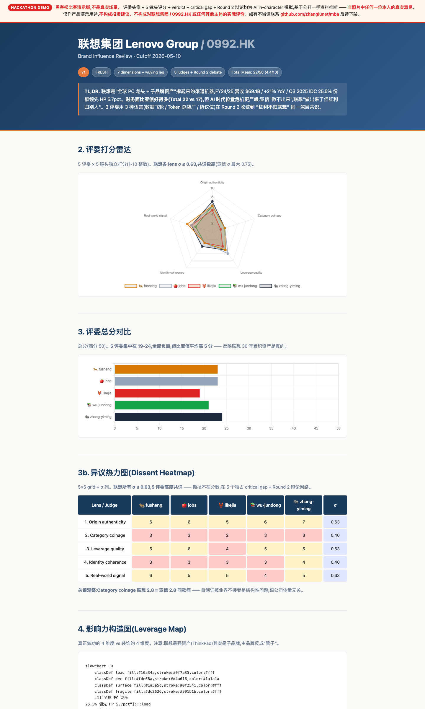
SAMPLE · LENOVO
19 / 22
Lenovo 0992.HK · 实际报告长这样
报告含 5 类组件
雷达图
5 镜头评分
异议热力图
5 评委 × 5 镜头 σ
Mermaid 流程图
杠杆 → 哪里来 / 流到哪里
执行摘要
杠杆 / 脆弱 / 矛盾
90 天建议
可执行 action list
MBA · Metric Brand Auditor

Slide 20
SAMPLE · 评分矩阵
20 / 22
5 评委 × 5 镜头评分矩阵
Lens
🐆 傅盛
🍎 Jobs
🦞 李可佳
📚 吴俊东
🐘 张一鸣
Mean
σ
Origin authenticity
6
6
5
6
7
6.0
0.63
Category coinage
3
3
2
3
3
2.8
0.40
Leverage quality
5
6
4
5
5
5.0
0.63
Identity coherence
3
3
3
3
4
3.2
0.40
Real-world signal
6
5
5
4
5
5.0
0.63
Total /50
23
23
19
21
24
22.0
1.79
σ ≤ 0.63 = 5 评委高度共识 — 分歧不在打分上，而在 Round 2 辩论里浮现的 5 种独立诊断语言。
MBA · Metric Brand Auditor

Slide 21
SAMPLE · 核心结论
21 / 22
联想审计：4 条结构性结论
01
全球 PC 龙头 + 子品牌资产撑起的渠道机器
FY24/25 营收 $69.1B · 全球 PC 出货 #1（25.5% 份额，领先 HP 5.7pct）· 承重资产是 ThinkPad（IT 行业仅次于 Apple logo），主品牌只有 2015 年红色矩形。
02
品牌叙事比财务面落后一个时代
slogan 14 年 4 换没一个撑过 5 年；「AI PC」无 IDC/Gartner traction；「Hybrid AI」借自 Qualcomm 2023 白皮书 — 最大声 evangelist 但不是 term owner。
03
两边政治定价都为负，但资本市场未折价
中文舆论质疑「不够中国」，Pentagon J-2 + FY2025 NDAA 质疑「太中国」— 但 19 家券商 16 Buy / 0 Sell，12 月 +30%。资本和舆论脱钩。
04
ISG +63% 是搭顺风车，不是赢市场份额
服务器市场全球同期 +61%，联想份额仍 ~4%（Dell 10% / Supermicro 9.5% / 浪潮 4.1% 真赢家）。「AI PC」定义权在 Microsoft + Intel + Qualcomm。
MBA · Metric Brand Auditor

Slide 22
SECTION 05
怎么使用
One line. Zero deps. Evolves over time.

Slide 23
USAGE · 命令
23 / 22
一行命令调用
/mba <brand> # 标准全流程（自动判断 FRESH / EVOLUTION）
/mba OpenClaw # 仓库内置 demo case
/mba <brand> --quick # 跳过云浏览器 leg（只走开放网）
/mba <brand> --refresh # 强制 EVOLUTION 重跑（已有报告归档到 versions/）
/mba <brand> --no-judges # 只做合成，跳过 5 评委
/mba <brand> --focus 1,3,7 # 只调研指定维度
/mba list # 列出已审计品牌 + 各自版本数
ZERO-DEP ENTRY
/mba <brand> --quick --no-judges ← 装完直接跑，只用 WebSearch + WebFetch
MBA · Metric Brand Auditor

Slide 24
USAGE · 两种模式
24 / 22
两种模式：第一次跑 vs 后续追踪
FRESH MODE
EVOLUTION MODE
第一次审计这个品牌
后续追踪品牌变化
· Phase 0 路由器找不到 report.md
· Phase 0 发现 report.md 已存在
· Phase 1 起草 PRD，用户确认 7 维度
· Phase 1E 列 diff plan：哪些维度可能变了
· Phase 2 并行调研所有维度
· 只重跑变了的维度（省时间省成本）
· Phase 3 Lead 合成 synthesis.md
· 评委只在受影响维度上重打分
· Phase 4 5 评委独立打分
· Phase 5 版本号 +1，写 v{n}_<date>.{md,html}
· Phase 5 输出 v1 + canonical report
· 时间序列：跟踪品牌如何演化
MBA · Metric Brand Auditor

Slide 25
USAGE · 用户场景
25 / 22
给谁用、什么时候用
用户
典型场景
创始人 / CEO Office
战略叙事一致性诊断 / 融资 deck 前的品牌镜子
投资人 / VC / PE
Brand Influence Due Diligence / portfolio 持续监控
战略部 / IR
上市公司品牌叙事审计 / 竞品定位追踪 / IPO Narrative Check
品牌 / 增长团队
发布前复盘 / 品类定义权验证 / Founder Story Audit
咨询公司 / 二级研究员
输入素材层，加速尽调与战略项目
MBA · Metric Brand Auditor

Slide 26
THANK YOU
26 / 22
我们不是在做 AI 品牌报告。
我们是在做 AI 时代的品牌影响力审计协议。
SITE
mbabrand.com
SAMPLE
mbabrand.com/reports/lenovo
INSTALL
botlearn.ai/skillhunt/v2/s/metric-brand-auditor
TEAM
Jason · 清风 · John
POWERED BY
marsdata.ai
MBA · Metric Brand Auditor

